Slide 1
TodoList
王文杰 谭欣阳

Slide 2

我们要做什么？
需求？
1. 可以看到今天该干啥
2. 可以知道先干啥
3. 可以知道明天干点啥

Slide 3
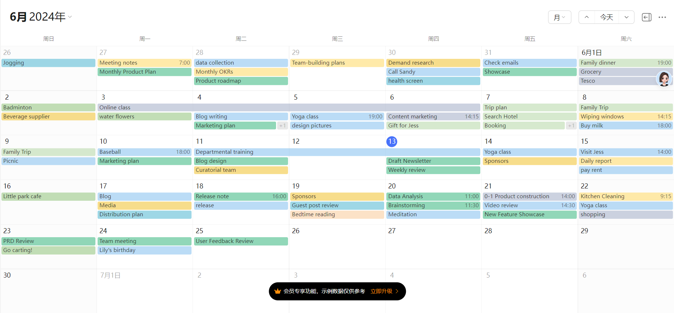
TickTick长这样吧大概

Slide 4
但是，他收费啊😢😢😢
非常完美的TickTick
可惜他收费啊
没💰怎么办？
开干！！！

Slide 5

我们要实现的功能？
基本的增删改查
能和日历集成
能进行优先级设置

Slide 6
演示

